Slide 1
Блиц –опрос
На сколько областей была раздроблена Франция к концу XII века?
Чем постепенно XII веке заменялся продуктовый оброк и барщина?
Какое графство было им присоединено к Франции?
Какие территории были присоединены к Франции Филиппом IV Красивым?

Slide 2
Блиц -опрос
Что такое Генеральные штаты?
Какие сословия входили в Генеральные штаты?
Что такое сословная монархия?
Каково значение военной реформы Генриха II?
Что такое парламент?

Slide 3
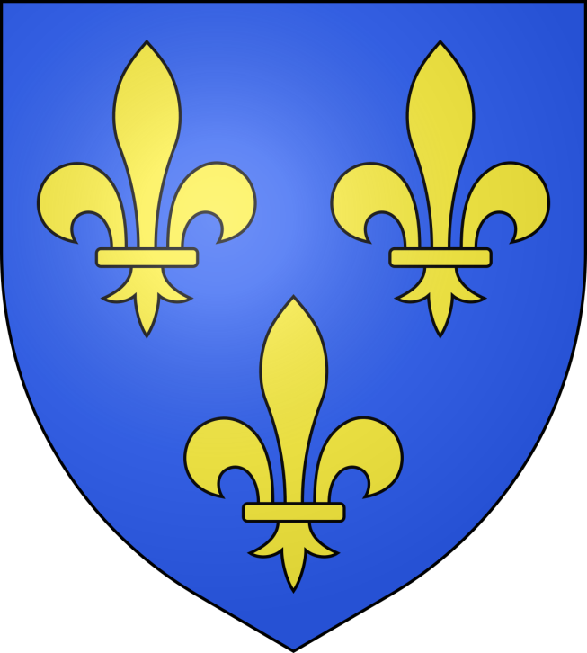
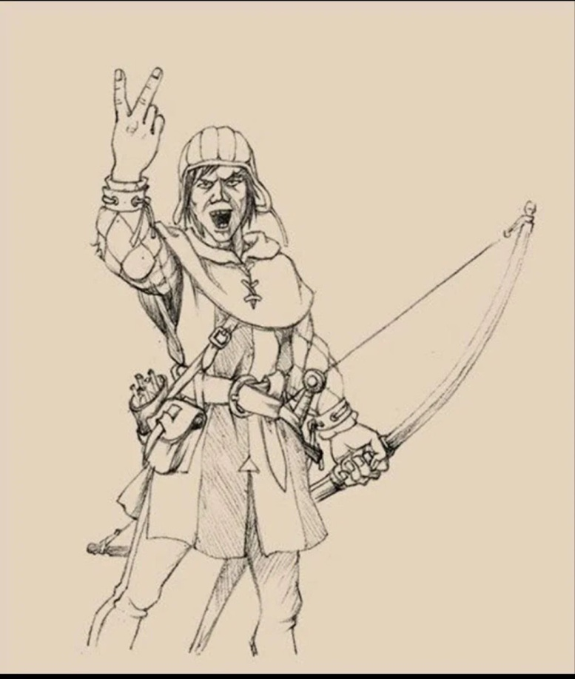
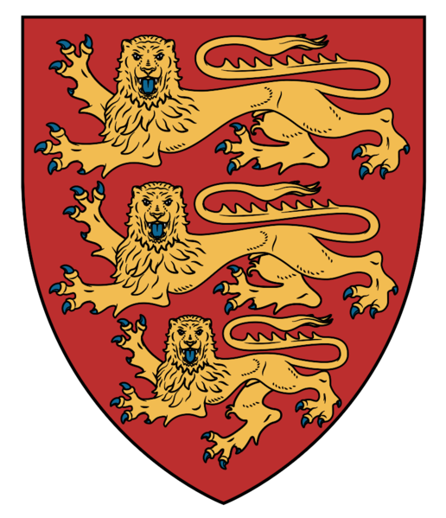
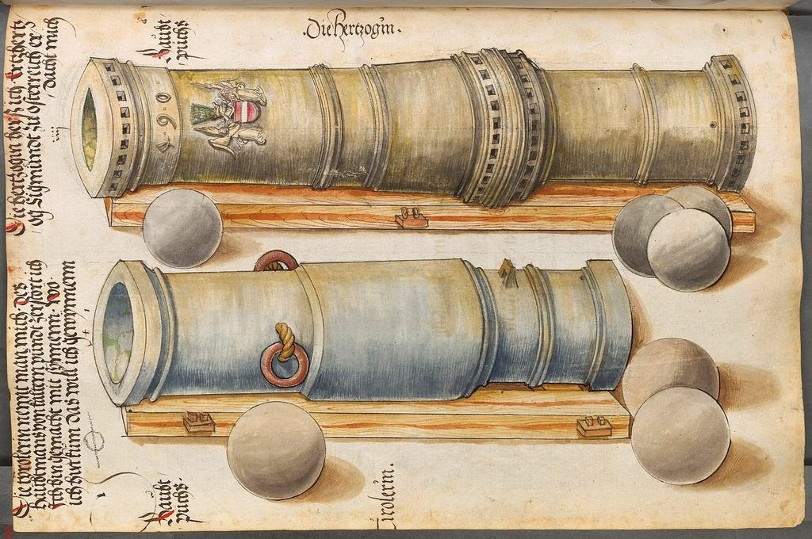
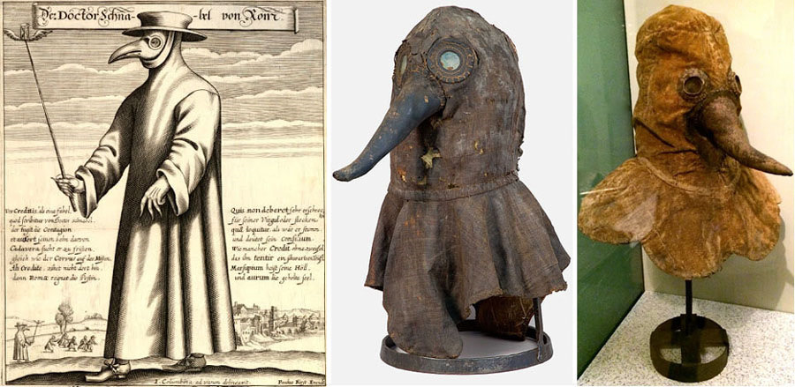
Что объединяет эти иллюстрации ?

Slide 4
«Столетняя война Жанна д`Арк: ведьма или святая?»
1337-1453

Slide 5
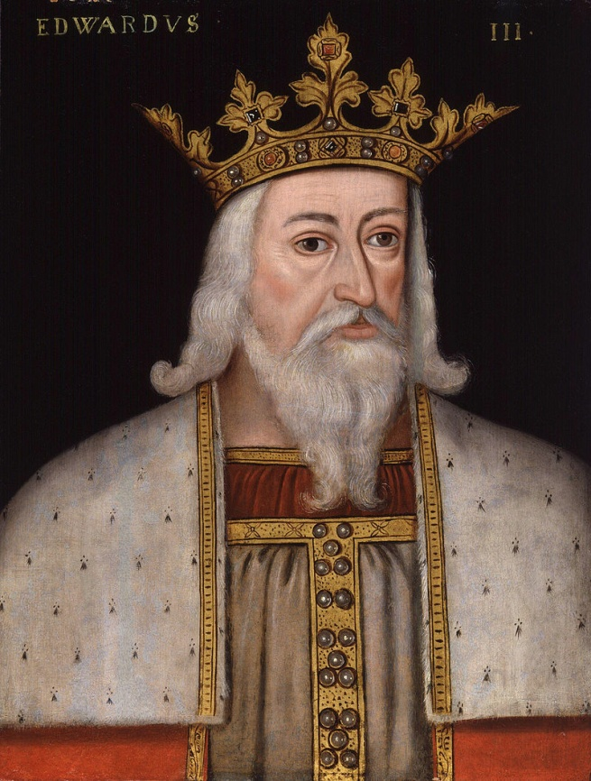
Столетняя война
Причины войны:
⦁ Франция претендовала на английские владения в Аквитании (без этого не могло завершиться объединение Франции)
⦁ Английский король не желал терять Аквитанию (Аквитания являлась ценным источником доходов)
Повод: Спор о том, кому быть королем Франции. Король Англии Эдуард III (1327- 1377 гг). полагал, что у него есть права на французскую корону, поскольку он был родным внуком Филиппа IV Красивого, сыном его дочери Изабеллы.

Slide 6
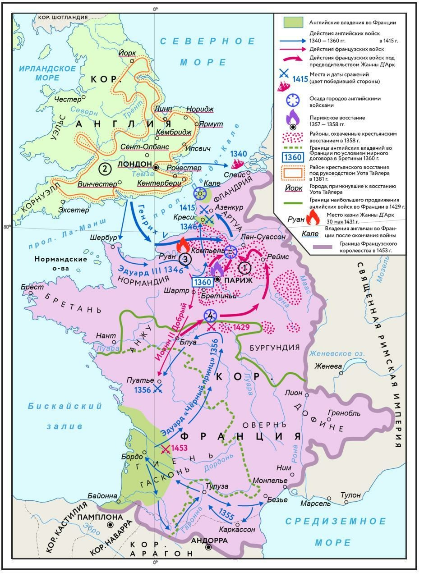

Slide 7
Арбалет и бомбарды
Бомбарда — один из первых образцов артиллерийских орудий. В XIV–XVI веках применялась при осаде и обороне крепостей.1

Slide 8
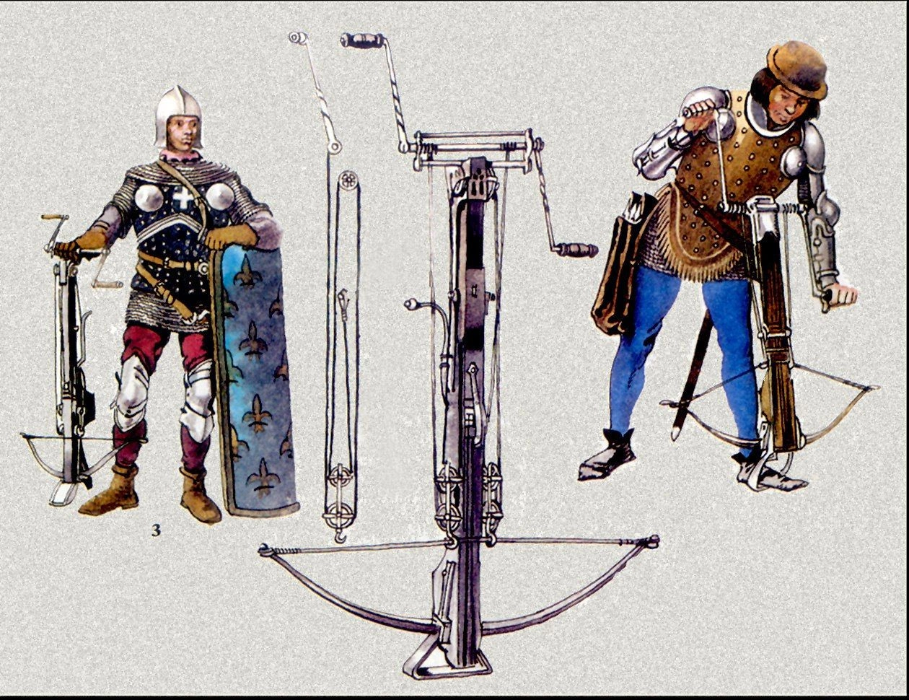
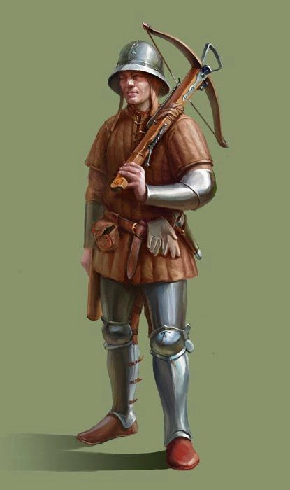
Арбалет и бомбарды
Арбалет - боевое и метательное оружие , представляющее собой лук, оснащённый механизмами взведения и спуска тетивы.

Slide 9
Основные события периода войны
Год Событие и последствия
1340 1340 г. — уничтожение англичанами французского флота при городе Слейсе у берегов Фландрии.
1346 г. — поражение французов в битве близ селения Креси (север Франции). Погибло 1500 французских рыцарей и лишь трое — английских. Начало второй пандемии чумы в Европе.
1347 - Оборона города Кале
1356 г. — разгром французской армии при Пуатье. Английским 6-тысячным войском командовал сын Эдуарда III, наследник престола Эдуард, прозванный по цвету своих военных доспехов Черным принцем. Французским 25-тысячным войском командовал сам король Франции Иоанн Добрый (1350-1364 гг.). несмотря на численное превосходство, французы были разбиты, их король попал в плен. Множество рыцарей погибло.
1360 г. — заключен мир, по которому треть земель Франции переходила под управление англичан. Иоанн Добрый, дав честное слово заплатить за себя огромный выкуп, был отпущен из плена. Не сумев собрать деньги, он вернулся в Англию, где вскоре умер.
1420 г. — по условиям мирного договора наследником французского престола был объявлен король Англии: Франция и Англия должны были стать единым королевством. Но после смерти короля Франции его 15-летний сын бежал из Парижа на юг и провозгласил себя королем Карлом VII (1422-1461 гг.). военные действия возобновились, англичане осадили город Орлеан (1428 г.). его падение открыло бы им путь на юг страны.
1429 г. — год перелома в ходе войны. (Жанна д’Арк — Орлеанская дева).
1431 сожжение Жанна Д`арк на костре
1453 Англичане терпят поражение в битве при Кастильоне, французы отвоевывают Бордо.

Slide 10
Вторая пандемия в мире Чума 1346-1353

Slide 11
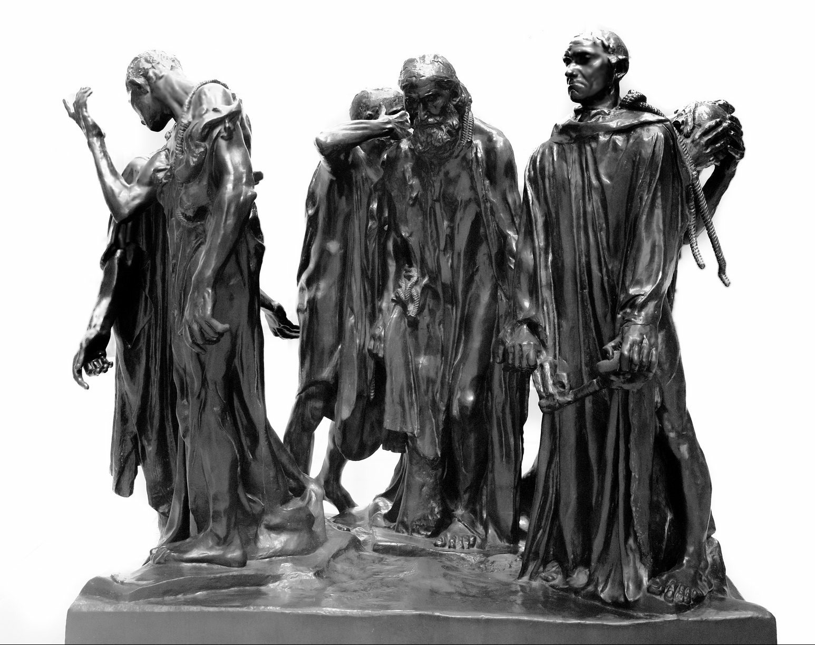
1347 год. Подвиг граждан города Кале

Slide 12
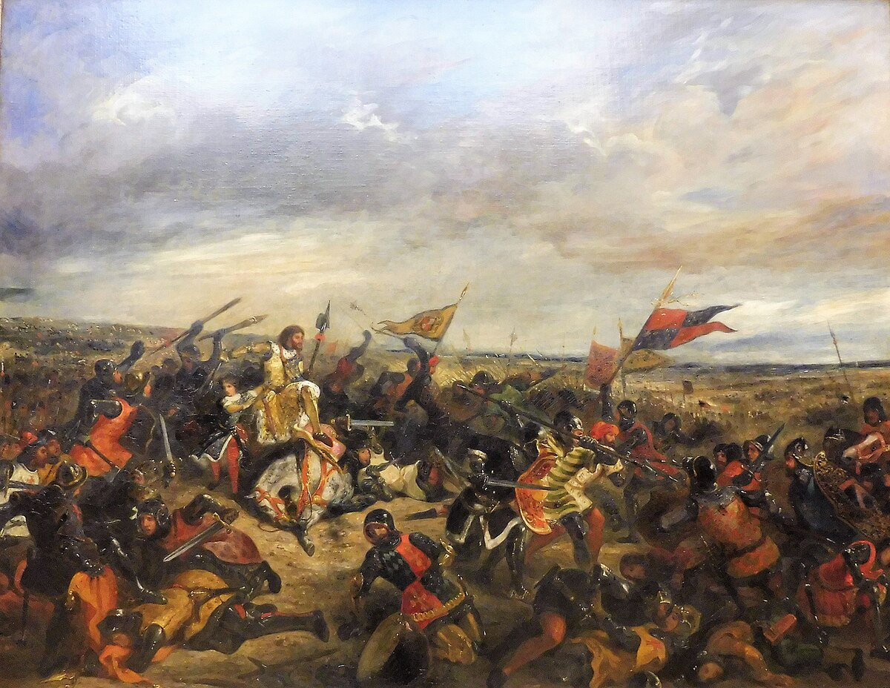
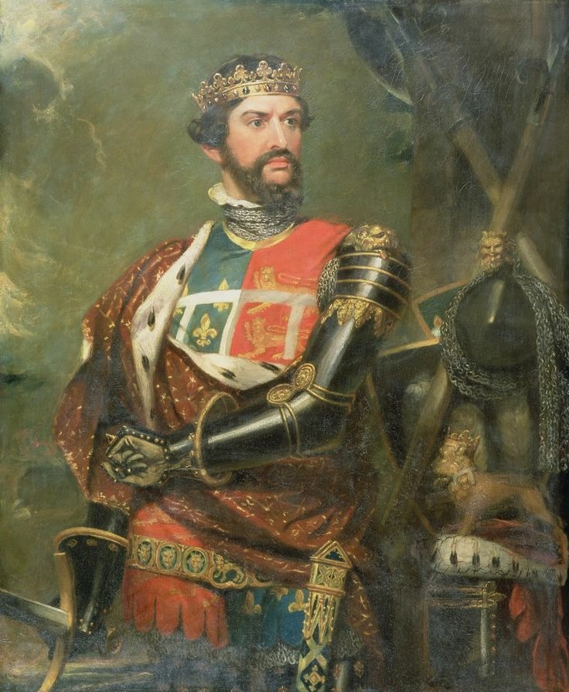
1356 год. Битва при Пуатье.

Slide 13
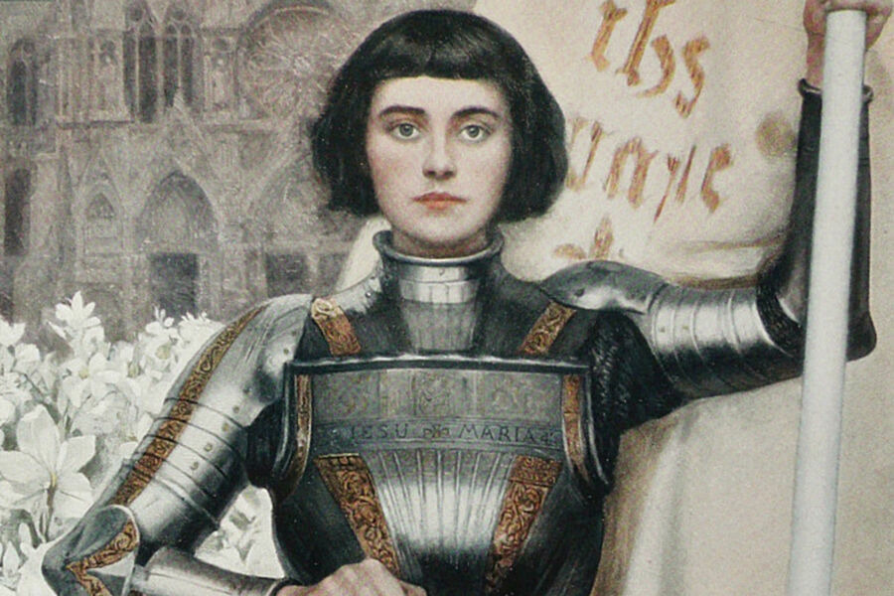
Орлеанская Дева

Slide 14
Итоги Столетней войны:
1. Победа Франции. Англия лишилась всех своих владений на континенте ( кроме порта Кале до 1558 г.)и стала островным государством.
2. Сокращение населения обеих стран в результате войны и чумы на две трети.
3. В ходе войны появились новые виды оружия и военной техники. Появились первые постоянные армии, первые пушки – бомбарды.

Slide 15
Задание на закрепление
1. Расположите в хронологической последовательности
события Столетней войны.
1) битва при Пуатье
2) сражение при Креси;
3) казнь Жанны д’Арк;
4) осада английскими войсками Орлеана;
5) коронация Карла VII в Реймсе.

Slide 16
Задание на закрепление
Ответ : при Креси - 1346, при Пуатье 1356,осада Орлеана -1428- 1429, коронация дофина Карла Валуа в Карла VII – 1429 , казнь Жанны -1431
1-2 Битва при Пуатье , 3-4 Жанна Дарк

